Slide 1
ガンマ線バーストによる初期宇宙観測
GUNDAM
Gamma-ray burst for UNravelling Dark Ages Mission
PATHFINDER
米徳大輔、村上敏夫 （金沢大学）
谷森達、中村卓史、筒井亮（京都大学）
高橋慶太郎（熊本大学）
GRB Cosmology Project
GUNDAM Project
マルチメッセンジャー宇宙物理学とCTA (2011/09/29-30)

Slide 2
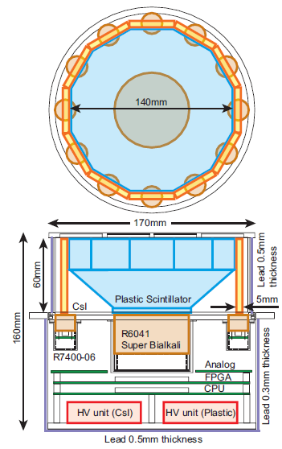
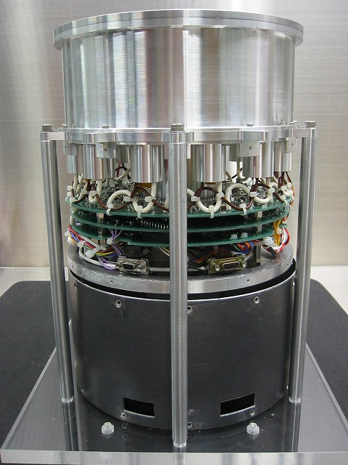
GAmma-ray burst Polarimeter : GAP
20 cm, 3700g
GAP-S (センサー)

Slide 3
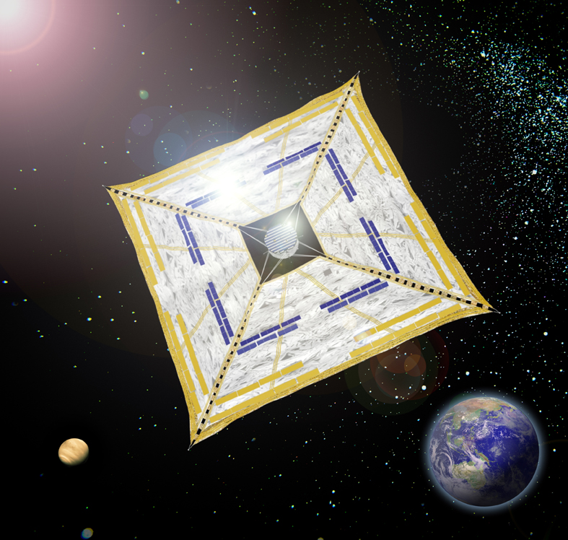
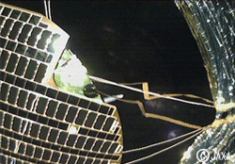
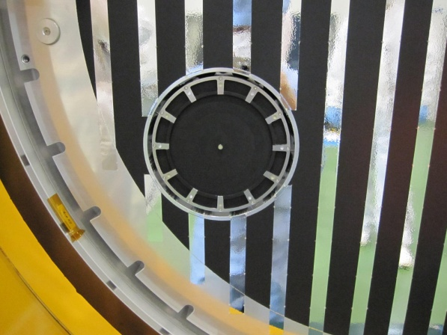
IKAROS
2010年
5月21日
打ち上げ成功
Interplanetary Kite-craft Accelerated by Radiation Of the Sun

Slide 4
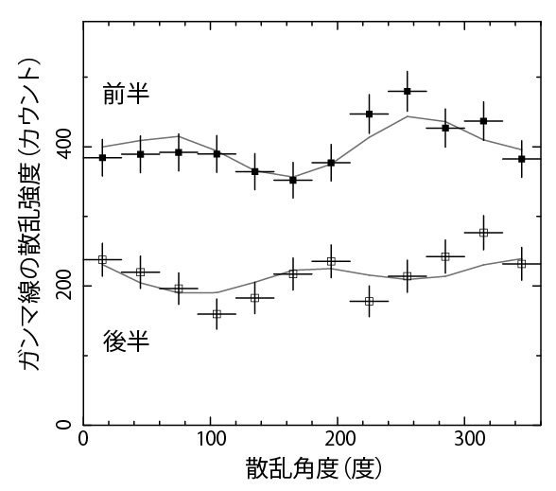
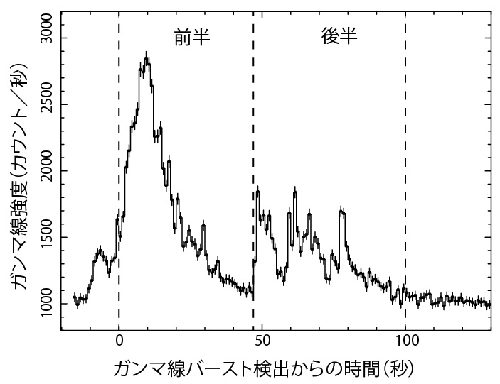
GRB100826A
Π = 27 ± 11% (2.9σ)
これまでに3 例の GRB から
ガンマ線偏光を検出しています。
最も明るかった GRB100826A では
偏光角の変化も 3.5σ の有意性で
検出しました。

Slide 5
ジェット内部の議論１
偏光
正面
ジェットを駆動するための
らせん状の磁場構造
ジェットの開き角 θj
相対論的ビーミング効果 1/Γ
■ 偏光が検出されることは、軸対称ジェットでも説明できる。
■ 偏光角の時間変化を説明するためには、
(1) 一様な光度や磁場を持った軸対称ジェットではなく、
(2) 1/Γ よりも小さなスケールのパッチが存在すると良いだろう。

Slide 6
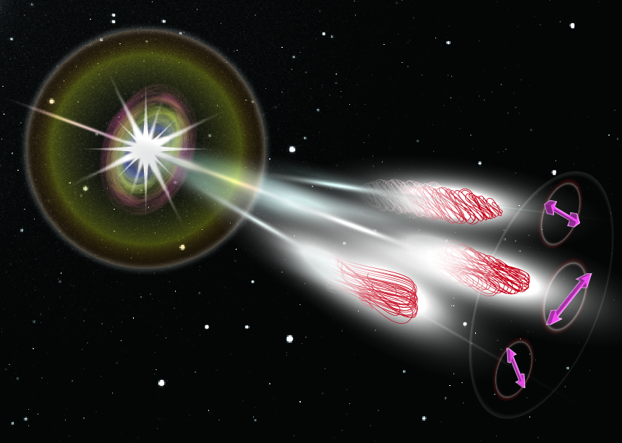
ガンマ線バーストの想像図
重い星が爆発してブラックホールが誕生すると、 中心からほぼ光速のジェットが飛び出す。
(2) 「ガンマ線の偏光が検出された」ことから、 放射領域には数万ガウス程度のよく揃った 強磁場が存在していると考えられます。
背景の図において、ジェット内部の赤線は 強磁場を表現したものです。
(3) 「偏光方向が短時間で変化した」ことは、 ジェット内部にはガンマ線を作り出す領域が
いくつか点在していて、それぞれの磁場の 向きは異なっていると考えられます。
(4) 電子・陽電子が強磁場に絡みつくことで
ガンマ線を作り出していると考えるのが自然です。

Slide 7
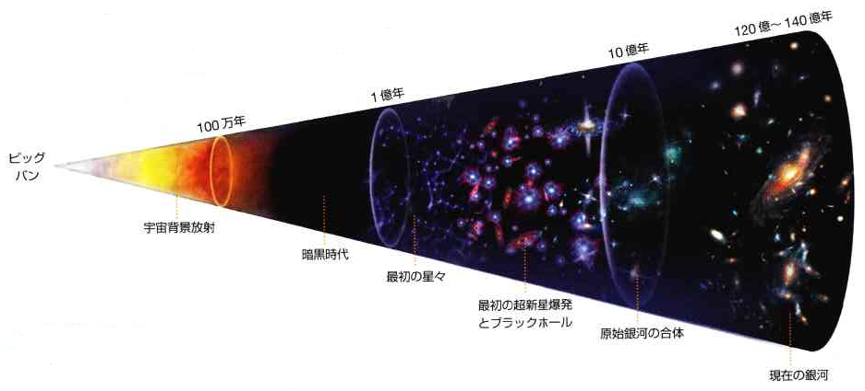
z = 0
宇宙の誕生と進化
z = 10
z = 20
z = 1089
赤方偏移 z > 10 の頃は、
■ 第一世代星の誕生
■ 宇宙再電離
■ 重元素合成
■ 最初のブラックホールが誕生
GRB で狙う領域
これまでの
観測成果
TeVガンマ線、最高エネルギー宇宙線、ニュートリノ、
重力波 (特に short GRB) の源としても重要 (low-z)

Slide 8
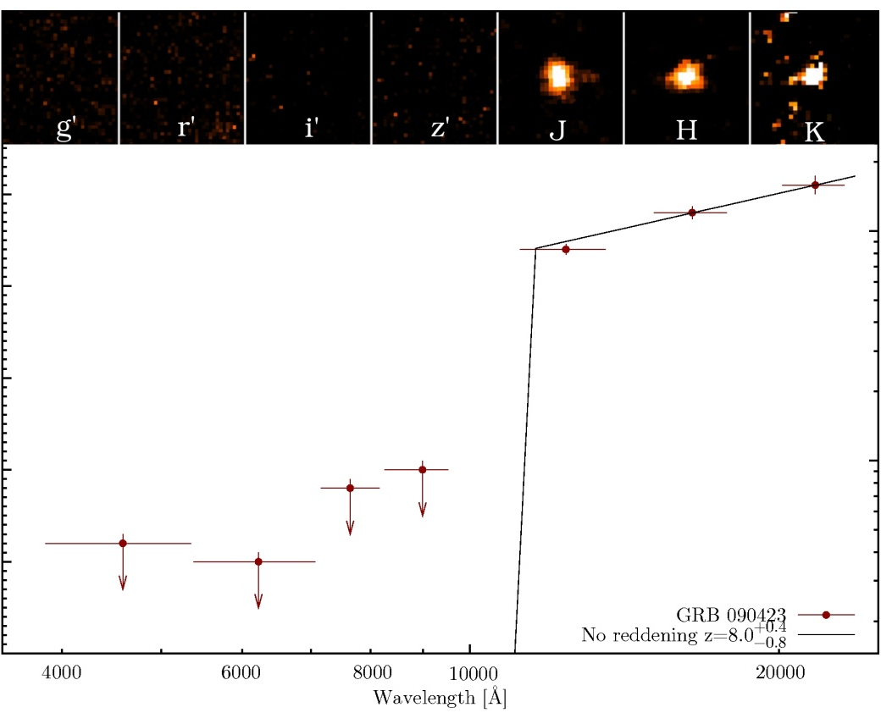
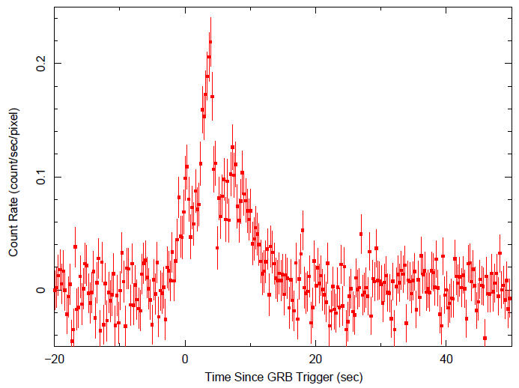
High Redshift GRB
GRB の後に続く残光現象のスペクトル
可視光線
近赤外線
GRB のガンマ線突発放射の時間変化
19
15 ～ 150 keV
20
z = 8.2
21
水素の Ly α 吸収端
(121.6 nm が赤方偏移)
ガンマ線の強度 (カウント／秒)
22
明るさ (等級)
23
24
25
Greiner et al. (2009)
ガンマ線バースト発生からの時間 (秒)
26
400
600
800
1000
2000
観測波長 (nm)
より遠方の GRB を観測は、非常に強い赤方偏移を受けるため、
■ Ｘ線 ～ ガンマ線で検出
■近赤外線で残光をフォローアップ観測
大型望遠鏡と連携

Slide 9
GRB | z | Epeak (keV) | Fluence ( 5- 50 keV) (erg/cm2) | Peak Flux (ph/cm2/s)
090423A | 20 | 36 +/- 7 | (2.6 +/- 0.2) x 10-7 ☑ | 0.3 +/- 0.1 ☑
080913 | 20 | 48 (+83, -18) | (2.1 +/- 0.2) x 10-7 ☑ | 0.2 +/- 0.1 ☑
050904 | 20 | 152 (+116, -52) !? | (1.7 +/- 0.1) x 10-6 ☑ | 0.1 +/- 0.1 ▲
060927 | 20 | 23 (+8, -3) | (0.3 +/- 0.1) x 10-6 ☑ | 0.3 +/- 0.1 ☑
060510B | 20 | 27 +/- 17 | (1.2 +/- 0.1) x 10-6 ☑ | 0.1 +/- 0.1 ▲
060223A | 20 | 18 (+26, -3) | (1.7 +/- 0.1) x 10-7 ☑ | 0.1 +/- 0.1 ▲
060206 | 20 | 18 +/- 5 | (2.0 +/- 0.1) x 10-7 ☑ | 0.2 +/- 0.1 ☑
GRB | z | Epeak (keV) | Fluence (15-150 keV) (erg/cm2) | Peak Flux (ph/cm2/s)
090423A | 8.3 | 82 +/- 15 | (5.9 +/- 0.4) x 10-7 | 1.7 +/- 0.2
080913 | 6.7 | 131 (+225, -48) | (5.6 +/- 0.6) x 10-7 | 1.4 +/- 0.2
050904 | 6.3 | 436 (+335, -151) !? | (4.8 +/- 0.2) x 10-6 | 0.6 +/- 0.2
060927 | 5.6 | 72 (+25, -11) | (1.1 +/- 0.1) x 10-6 | 2.7 +/- 0.2
060510B | 4.9 | 95 +/- 60 | (4.1 +/- 0.2) x 10-6 | 0.6 +/- 0.1
060223A | 4.4 | 71 (+100, -10) | (6.7 +/- 0.5) x 10-7 | 1.4 +/- 0.2
060206 | 4.0 | 75 +/- 20 | (8.3 +/- 0.4) x 10-7 | 2.8 +/- 0.2
z = 20 では…
■ Epeak は 20～50 keV 程度
■ Fluence としては BAT でも十分検出可能
■ ピークフラックスが低い 0.1 photon/cm2/sec くらいがほとんど
方向決定のためには光子統計が重要
BAT より低エネルギー側へ感度を伸ばす (ex. 1 ～ 50 keV)

Slide 10
GRBs detected by Swift
known redshift (z>3)
Swift GRB
3.0
4.1
Fluence (10⁻⁷cm⁻² )
3.4
3.0
Fluence (10⁻⁷cm⁻² )
3.4
3.5
3.9
3.8
8.2
4.5
6.3
3.2
6.7
4.7
4.8
T90(sec)
T90(sec)
谷森氏の資料より
Missing High-Redshift GRBs?
継続時間が長く
エネルギー流入はそこそこあるが
ピークフラックスが低い
ガンマ線のレートトリガーだけでなく
イメージングトリガー機能の
充実が必要だろう
正統派として、数 keV から 100 keV 程度の硬 X 線イメージング検出器
新領域の開拓として、100 keV から 10 MeV 程度のガンマ線イメージング検出器

Slide 11
GUNDAM
Gamma-ray burst for UNravelling Dark Ages Mission
PATHFINDER
米徳大輔, 村上敏夫 (金沢大学), 谷森達 (京都大学),
黒澤俊介, 沖田博文 (東北大学),
郡司修一 (山形大学),
筒井亮, 中村卓史, 井上進 (京都大学),
戸谷友則 (京都大学)
高橋慶太郎 (名古屋大学),
井岡邦仁, 水田晃, 川中宣太 (KEK)
中島正裕 (東京大学),
松浦周二, 坂井真一郎 (ISAS/JAXA)

Slide 12
小型科学衛星シリーズ
(3号機は ～ 2016年打ち上げ)
■ バス 200kg + ミッション 200kg
■ 95cm x 95cm プラットホーム
1号機： SPRINT-A (惑星光学観測)
2号機： ERG (ジオスペース探査)
3号機： これから
ワーキンググループの登録

Slide 13
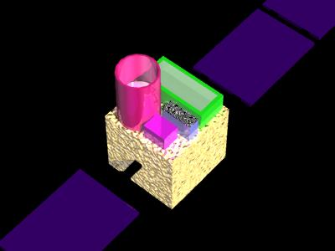
GUNDAM – PATHFINDER
45cm 望遠鏡
可視光 400 – 1000 nm
近赤外線 1.0 – 1.7μm
電子追跡型
コンプトンカメラ
0.1 – 10 MeV
硬 X 線コーデッドマスク
イメージング検出器
5 – 150 keV

Slide 14
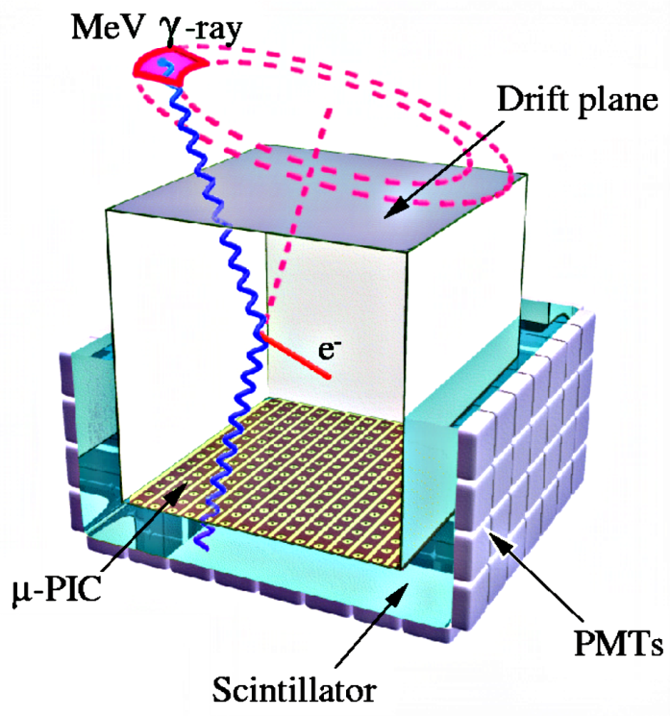
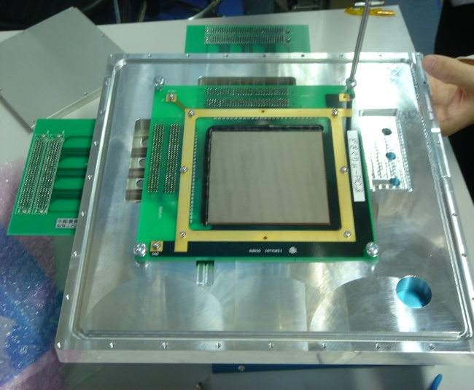
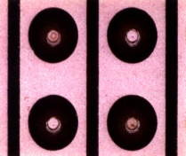
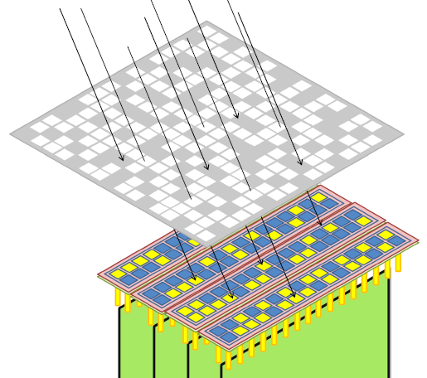
400mm
α
Trigger &
Spectrometer
谷森氏の資料より
MAPMT or
APD or MPPC
電子追跡型コンプトンカメラ
100keV ～ 10MeV 程度の帯域
GRB の方向決定、イメージ＆レートトリガー
外周のシンチレータでスペクトル測定
1 ～ 50 keV
Pb or W
Coded mask
コーデッドマスク＋半導体アレイ
数 keV ～ 100keV 程度の帯域
光子が多いのでトリガーには有利か？
他にガンマ線スペクトロメータが必要
CdTe検出器アレイ
読み出し回路

Slide 15
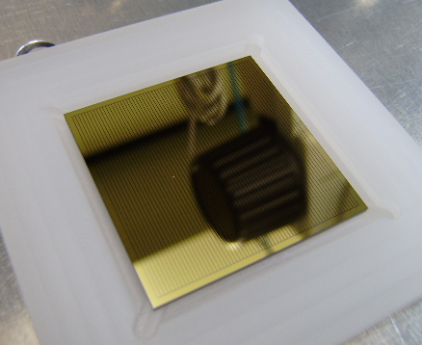
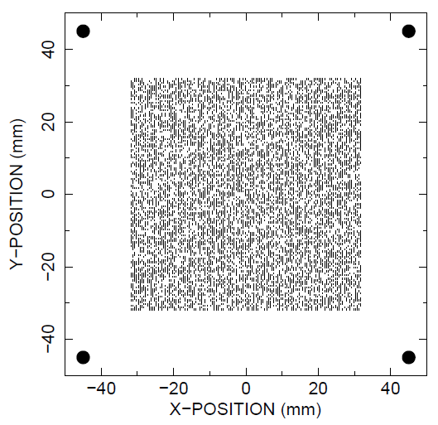
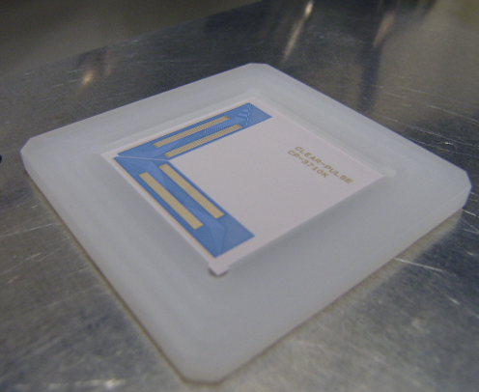
0.5mm ピッチ 64 x 64 の
両面ストリップ CdTe センサー
W コーデッドマスク
32mm
32mm
64mm
64mm
もうすぐ完成するので
年末に向けて性能評価を行う

Slide 16
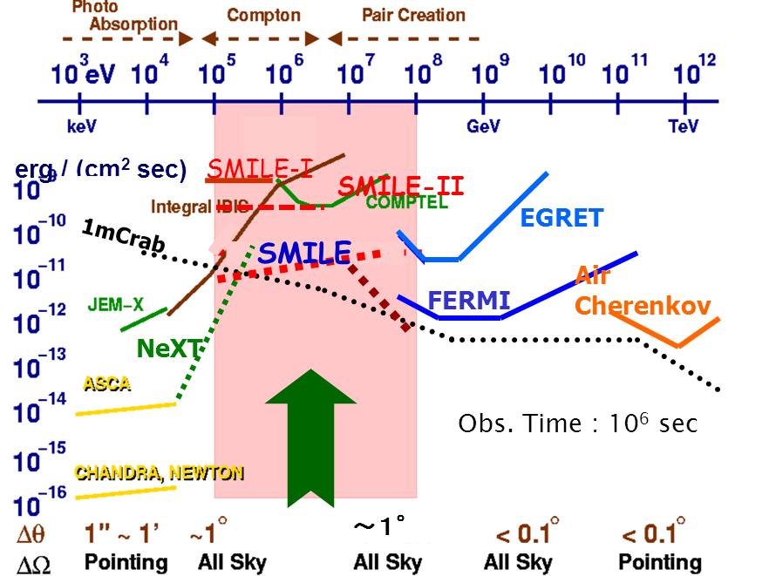
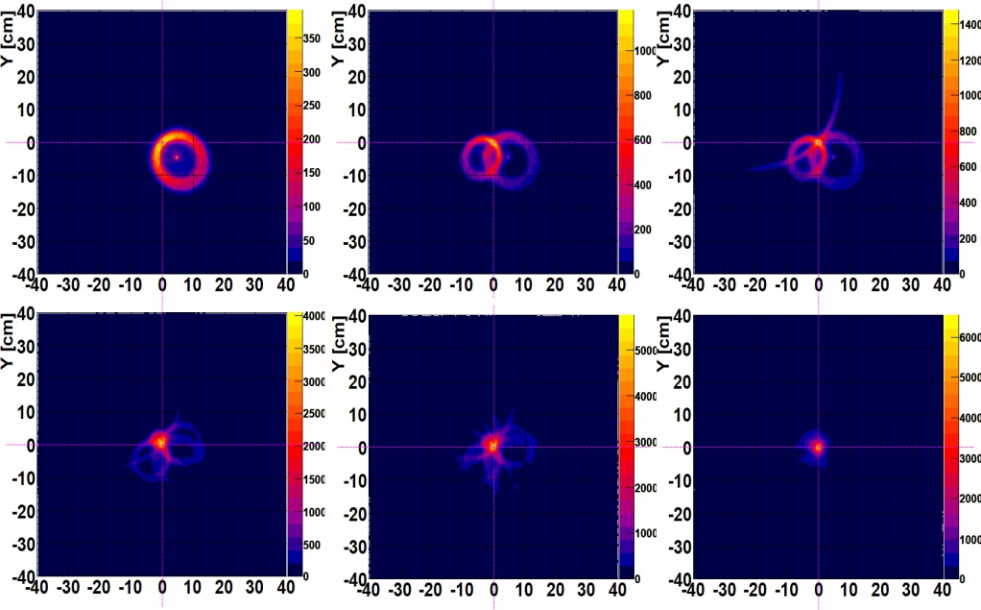
Electron Tracking Compton Camera(ETCC)
Determination of the direction of each gamma-ray
Noise Reduction by Kinematics(a)
Large FoV. ~3str
For All Sky MeV-g Survey with >10 better than COMPTEL
α
１
2
3
2 events
5
10
100

Slide 17
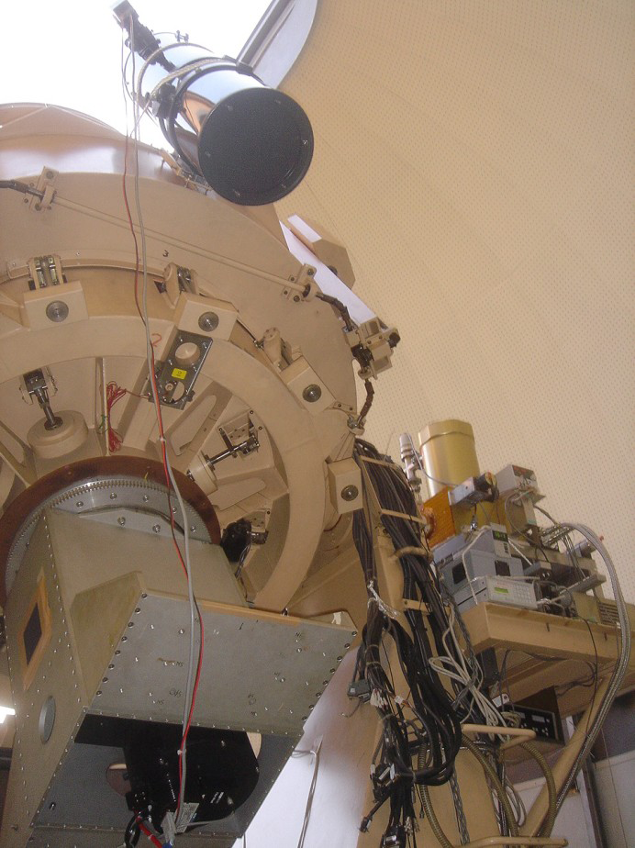
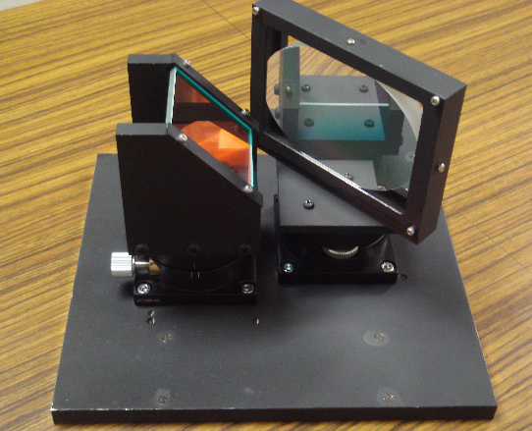
ISAS/JAXA
1.3m 望遠鏡
Optical – Long λ
NIR Camera
(0.8 – 1.7 um)
45cm鏡
Optical – Short λ
NIR / Optical
Detector Module
Ray from Telescope

Slide 18
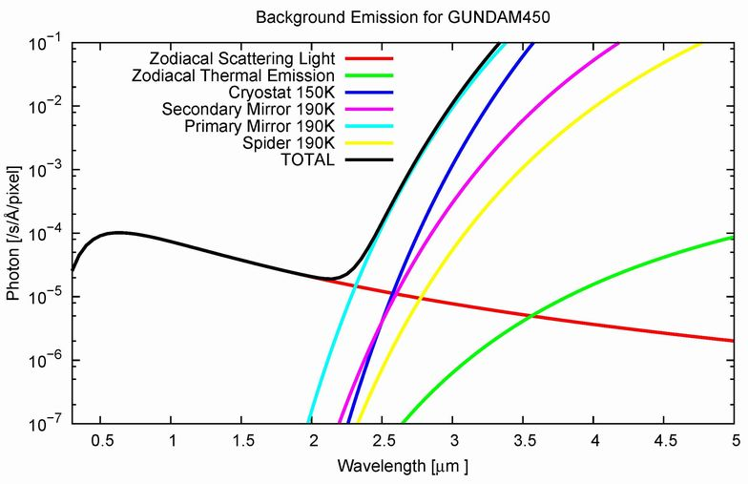
副鏡
スパイダー
主鏡
黄道光
観測帯域
口径 45cm, HgCdTe 2k x 2k, 0.5arcsec/pixel (視野 17’ x 17’)
2μm 程度までなら望遠鏡の冷却は必要ないだろう

Slide 19
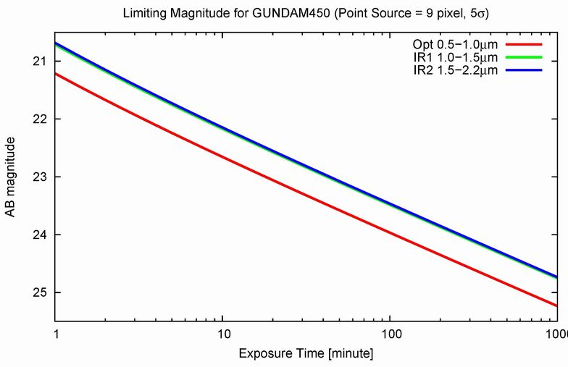
OPT : 0.5 – 1.0 μm
NIR1: 1.0 – 1.5 μm
NIR2: 1.5 – 2.2 μm
10分露光で 22 等級(AB)
= 21 等級(Vega)

Slide 20
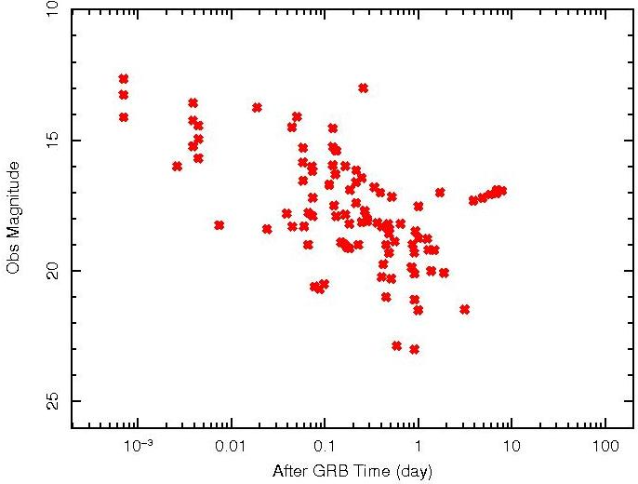
過去に近赤外線で観測された GRB
赤方偏移が
わかっているイベント
Magnitude (Vega)
Time [Day]

Slide 21
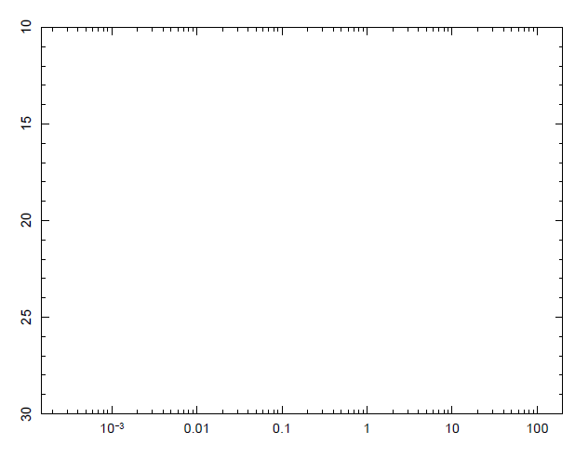
z = 7 ～ 8 程度の予想等級
J-band
UKIRT
K
Gemini
J, H
H-band
Okayama
1.88m : J
K-band
GROND
2.2m : J,H,K
GROND
Upper limit
J,H,K
Magnitude (Vega)
21
Spitzer 3.6um
23
090423
(z = 8.2)
15分
3時間
Time [Day]

Slide 22
z = 20 の予想等級
・GRB検出後、5分以内に観測を開始
・15 分以内に K ドロップを検出
・すぐに TMT, ALMA, SPICA へ連絡し、
3 時間後くらいから観測
K-band
Magnitude (Vega)
L-band
M-band
23
25
15分
3時間
Time [Day]

Slide 23
まとめ
JANUS, Lobster が Explorer Program に不採択。
将来の GRB ミッションが無くなってしまった。
今年度中に WG を結成する予定。
小型衛星 3 号機 (～2016年)、または 4 号機を目指す。
初期宇宙観測では、
すばる, ALMA, TMT, SPICA のような巨大ミッションと
協力して z > 10 の宇宙を探る
高エネルギー宇宙物理として、
CTA での共同観測、 MeV 領域の全天探査を目指す。

